Slide 1

UNIVERSIDAD NACIONAL AUTONOMA DE NICARAGUA, LEÓN
UNAN-LEON
Hypothesis testing and confidence intervals
Indiana M López B. Ph.D

Slide 2
Conceptos Básicos acerca de las Hipótesis
1. Una hipótesis se define simplemente como una proposición acerca de una o más poblaciones.
Ejemplo:
- La Disfonía Funcional es más frecuente entre profesores de primaria.
- El suplemento del acido fólico reduce el riesgo de accidente cardiovascular.
Tipos:
1. Hipótesis de Investigación: es la conjetura o suposición que motiva
la investigación.
2. Hipótesis estadística: esta puede ser evaluada por medio de
técnicas estadísticas.

Slide 3
Pasos generales para realizar la prueba de Hipótesis:
Antes que nada se debe diseñar el estudio
1. Planteamiento de las Hipótesis:
Se trabaja con dos hipótesis estadísticas complementarias.
Hipótesis Nula (Ho):
Hipótesis de no diferencia, esta se establece con el propósito expreso de ser rechazada.
Sí no es rechazada, se dirá que los datos no proporcionan evidencia suficiente para rechazar la Ho. En caso contrario, se concluye que los datos disponibles no son compatibles con la Ho.
Hipótesis Alternativa (Ha ó H₁):
Es un proposición que se creerá cierta si la Ho es rechazada. Generalmente, esta hipótesis es la misma que la de Investigación.

Slide 4
2. Reglas para establecer las Ho y Ha:
La prueba deberá ser Bilateral o Unilateral, esta se establece según la Ha que se plantea.
- Bilateral: Diferencias en ambos sentidos. Es cuando Ho es de
igualdad (=) y la Ha de diferencia (≠).
- Unilateral: diferencias en un sentido. Es cuando Ho es “≥ ó <= “ y la
Ha es “< ó >”.
En general:
1. La Ho debe contener una proposición de igualdad.
2. Una prueba unilateral sólo se plantea cuando la diferencia en otro
sentido carece de interés para el estudio.

Slide 5
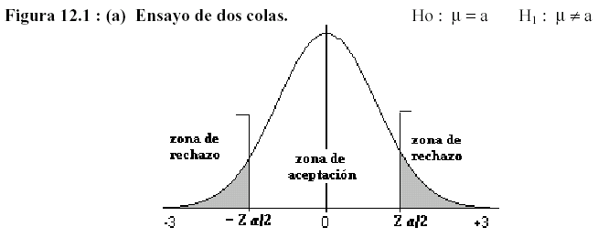
Ensayo de dos colas

Slide 6
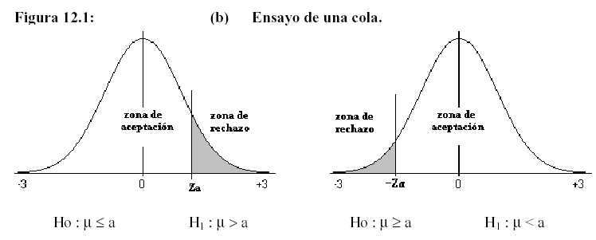
Ensayo de una cola

Slide 7
3. Establecer un Estadístico de Prueba:
- Es alguna estadística que puede calcularse a partir de los datos de la
muestra.
- Ayuda a la toma de decisiones.
- Este cambia según el parámetro que se este contrastando.
4. Verificar los supuestos o restricciones de la prueba elegida.
5. Regla de decisión:
la estadística de prueba posee dos regiones: “de Rechazo (región crítica)
y aceptación” de la Ho.
“En esta regla se observa si el valor calculado en la estadística
de prueba esta en la zona o región de Rechazo o de Aceptación”.

Slide 8
Para ello se establece un “Nivel de Significación o significance level” (α):
- Permite tomar la decisión sobre que valores van hacia la región de
rechazo o aceptación. Si el estadístico de prueba cae en la región de
rechazo se dice que es “significativo o es casi seguro que hay diferencias”.
- Permite llegar a la conclusión de la prueba de hipótesis.
- Su término ha hecho que las pruebas de hipótesis reciban el nombre
de “pruebas de significación”.
- Los valores más frecuentes de “α” son 0.05 (5%) y 0.01 .

Slide 9
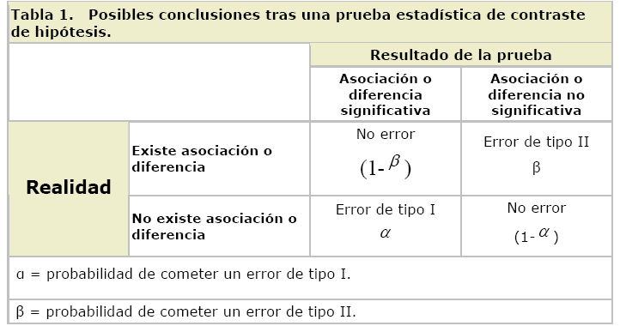
Con esta regla de decisión se puede llegar a cuatro situaciones, las
cuales corresponden a dos decisiones correctas y dos a decisiones
erróneas, las que se muestran en el cuadro siguiente:

Slide 10
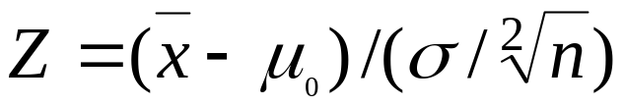
I. Pruebas de hipótesis para la media o promedio de una población:
Ho: μ_{o} = X
Ha: μ_{o} ≠ X
Viene determinado por el siguiente estadística de prueba:
1.
Si σ es conocida, Muestras grandes y Distribución Normal (pruebas de Kolmogorov-Smirnov conn corrección de Lilliefors o Wilk-Shapiro)
Donde:
μ: Parámetro poblacional.
X: Promedio muestral.
Esta sigue una Distribución Normal con un Z _{α/2.} En el caso del nivel de significación del 5%, Z es igual 1.96.

Slide 11
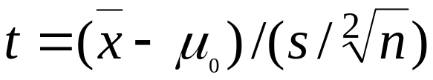
I. Pruebas de hipótesis para la media de una población (una variable cuantitativa), cuando σ es desconocida:
2.
Al resultado de la formula le llamaremos valor calculado
Esta sigue una distribución t-Student con una t_{n-1,1- α/2} (este valor se obtiene de una tabla de la t-student que necesita dos datos: n – 1 y α/2, este valor será el valor teórico.
Cuando la muestra es grande y los datos se distribuyen Normal se puede sustituir “La distribución t-Student” por la Z estandarizada.
Si el valor calculado es mayor que el valor de la tabla se rechaza la hipótesis nula o si su probabilidad es menor que α pre establecido.

Slide 12
Ejemplo:
Contrastar que el promedio de edad de una población estudiada es igual a 30, el tamaño de la población fue de 100, su promedio de edad fue de 41.51 y DE= 15.952.
Estas son las Hipótesis estadísticas:
Ho: μo = 30 El promedio de la edad = 30
Ha: μo ≠ 30 El promedio de la edad es diferente de 30
Aplicar la formula de la t- student para una muestra.
t = (41.51 – 30) /(15.952/√100) = 11.51/ (15.952/10) = 11.51/1.592 = 7.23
Ese valor calculado se compara son el de la tabla, el cual necesita conocer los Grados de libertad (gl) que es = n – 1 = 100 – 1 = 99.
Además, necesita el valor α/2 = 0.05/2 = 0.025: Utilizando ambos datos se utiliza la tabla de la t- student y da un valor de 1.980.
Dado que el valor calculado es mayor que el teórico se rechaza Ho.

Slide 13
II. Prueba de hipótesis para la diferencia de medias entre dos
muestras independientes:
1 variable Cuantitativa vs 1 Categórica (2 categorías).
- Es contrastar la diferencia entre las medias de dos poblaciones.
Ho: μ₁ = μ₂
Ha: μ₁ ≠ μ₂
- Para su aplicación es necesario que cada muestra se distribuya
Normal en cada categoría.
Posteriormente, se determina si se conoce o no la varianza poblacional, la cual en la mayoría de los casos es desconocida, así que solo se trabajara con varianzas poblacionales desconocidas.

Slide 14
En las cuales debe tenerse en cuenta lo siguiente:
a. Varianzas iguales:
- Se utiliza directamente la distribución t-student.
- Probar igualdad de Varianzas y, para ello, el SPSS aplica el Test de
LEVENE (Sí la significancia o valor “p” es > 0.05 las
varianzas son guales.
b. Varianzas desiguales:
- No se aplica directamente la Student-Fischer sino la corrección de
Behrens-Fischer y Welch (1947)
- Aquí el Test de LEVENE mostrará que las varianzas son desiguales.

Slide 15
III. Prueba de hipótesis para la diferencia de medias entre dos
muestras apareadas:
Es contrastar la diferencia entre las medias de dos poblaciones que están correlacionadas entre sí:
- Estos pueden presentarse como:
1. Diferentes medidas de la misma variable en un momento
determinado.
2. Medidas repetidas en el mismo sujeto a lo largo del tiempo.
Ejemplo: Mediciones antes y después.
UNA VARIABLE CUANTITATIVA MEDIDA DOS VECES

Slide 16
- Para su aplicación es necesario:
1. Extraer la diferencia entre la medición inicial y final en cada uno de
los individuos.
2. Calcular el promedio de esta diferencias (d ).
3. Comprobar que las diferencias muestran Normalidad.
4. Si muestran Normalidad, se aplica la prueba t-Student.

Slide 17
Nota:
Cuando las variables cuantitativas no cumplen con la Normalidad no podemos usar la distribución z o t. En su lugar, hemos de usar los denominados tests no paramétricos, los cuales no imponen ninguna condición sobre la distribución que deben seguir las variables.
Los cuales para:
Dos muestras de datos independientes → U de Mann-Whitney
Dos muestras de datos pareados o relacionados → T de Wilcoxon

Slide 18
Distribución de la varianza o medición de la precisión.
Se aplica el modelo de Ji o Chi Cuadrado.
Ho: Dispersión máxima Admisible (σ_{máx}) ≤ Desvío estándar Aceptable
H1: Dispersión máxima Admisible (σmáx) > Desvío estándar Aceptable
La Dispersión máxima Admisible (σ_{máx}): este dato es pre determinad o para el instrumento a calibrar.
χ2 (calculada) = (n -1) S² / σ ²
Esta se compara con una Ji Cuadrado teórica (encontrada en la tabla) que necesita n-1 gl y un valor α = 0.05
Decisión Si el Valor de la Ji cuadrado calculada es menor que el teórico decimos que hay una precisión aceptable.

Slide 19
Ejemplo. Supongamos que se quiere calibrar una pipeta, se realizó 5 mediciones y se pretende realizar el control de la precisión.
Tenemos: S = 0.2592155
n = 5
Además, el valor máximo permisible de dispersión que se tomara es el valor mínimo de graduación de la pipeta = 0.1 ml
χ² (calculada) = (5-1) (0.2592155)² / (0.1)² = 26.877
La χ2 teórica para n – 1 = 5 – 1 = 4 y α = 0.05 es de 9.49
Como la χ2 calculada es > que la teórica decimos que la pipeta no aprueba el control de precisión para esa dispersión máxima permisible.

Slide 20
Ejemplo. Forma de presentar los resultados en tabla, cuando se comparan dos promedios en muestras relacionadas y se aplica la t-student.
Tabla 1. Promedio del peso antes y después de la capacitación.
Mediciones |  | Peso (kg)
 | N | Promedio | DE | P
Antes | 50 | 73.3 | 14.1 | 0.027
Después | 50 | 67.7 | 17.5
Cual es la interpretación de la tabla?

Slide 21
Ejemplo. Forma de presentar los resultados en tabla, cuando se comparan dos promedios y se aplica la t-student
Tabla 1. Promedio de la edad de la población en estudio según sexo.
Sexo |  | Edad
 | N | Promedio | DE | P
Hombre | 50 | 43.3 | 14.1 | 0.269
Mujer | 50 | 39.7 | 17.5
Cual es la interpretación de la tabla?

Slide 22

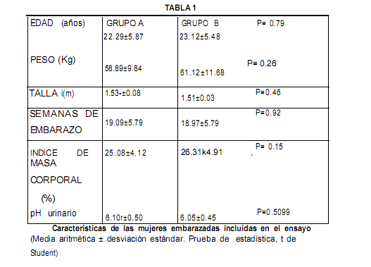

Slide 23
Estimación de los parámetros: Es encontrar los valores de los parámetros a partir de los estadísticos de dichas poblaciones.
1. Estimación puntual:
Es un solo valor numérico utilizado para estimar el parámetro poblacional deseado. Ej. El estimador de la media poblacional es el promedio muestral.
Estos poseen diversas propiedades, las principales son:
1. Insesgado: Si el promedio de todos los estimadores muestrales, los cuales son calculados a partir de todas las muestras que pueden obtenerse de la población, coincide con el parámetro poblacional.
2. Consistencia: Si al aumentar el tamaño de la muestra, la probabilidad de que el estimador difiera del parámetro se reduce progresivamente.
3. Eficiente: Es el estadístico que muestra menor Varianza.

Slide 24
2. Estimación por intervalo Confidence interval:
Dado un nivel de confianza, es determinar entre que valores se encuentra el parámetro poblacional. Debe calcularse cuando se tiene una muestra.
Es importante resaltar:
1. Muestra sea representativa.
2. Solo pueden hacerse inferencias para la población origen
de donde fue extraída la muestra.
En general viene dado por la siguiente expresión:
Estimador ± Factor Confiabilidad * Error Estándar del estimador
Donde:
a. Estimador: es un estadístico que nos permite obtener un valor
aproximado de alguna característica de la población, este puede ser promedio, proporción, diferencias de promedios, etc.

Slide 25
b. Factor de Confiabilidad:
Es el valor de la abscisa (eje X) de la distribución teórica pertinente que deja a su derecha una probabilidad igual a (α /2).
El valor “α”, conocido como “nivel de significación”, es la probabilidad de equivocarse en la estimación.
Al complemento de “α” (1- α) se le denomina “coeficiente de confianza del intervalo” y, representa la proporción del intervalo que probablemente contendrá el valor real del parámetro estimado, cuando este coeficiente se expresa en % se le denomina “nivel de confianza” (IC o CI). La mayoría utilizan un nivel del confianza del 95%, para ese caso “α” = 0.05; el valor del factor de confiabilidad es de 1.96; para “α” = 0.10 es de 1.645 y para “α” = 0.01 es de 2.576.
c. Error o desviación estándar del estimador (EE):
Es el valor representativo de la variabilidad del estadístico en repetidos muestreos. En el caso del promedio, El error estándar de la media (SEM en inglés) viene dado por:.
EE (σ²_{x}) = desviación estándar (S ó σ ) / Raíz cuadrada de n
El EE determina la variación del promedio y no la variabilidad de los datos.

Slide 26
Estimación de Intervalos
Ejemplo: Construcción repetida de un intervalo de confianza para la media m:
µ
Si los intervalos de confianza mostrados son del 95% significa que si se construye un gran número de ellos, el 95% de ellos contendrá a la media

Slide 27
En general, los Intervalos de Confianza (IC):
1. Proporciona información sobre la magnitud del “efecto”
(con un elevado nivel de confianza) .
2. Cuanto más estrecho es el IC mayor información tenemos
sobre la magnitud del efecto.
3. Esta información es un argumento más que ayuda a un
investigador a valorar la “Importancia practica del efecto”.
4. Representa el conjunto aceptable de hipótesis. Si el IC
incluye el valor “0” el “efecto no es estadísticamente
significativo”. En otros parámetros ese valor puede ser «1».
5. Intervalos muy amplios indican que la muestra es pequeña.

Slide 28
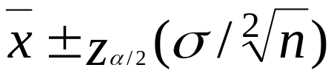
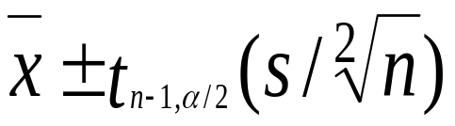
2.1.Intervalo de Confianza para la media de una población:
La estimación puntual de cualquier parámetro va acompañado de su precisión, el cual es un indicador de las discrepancias entre el valor estimado y el real.
Viene determinado por:
1. Si σ es conocida
Muestras grandes (> 30)
Distribución Normal
Donde:
z_{1- α/2}: Es el Valor Z de la Normal estandarizada para esa
probabilidad. En el caso del IC del 95%, Z es igual 1.96.
2.
Si σ es desconocida
Distribución Normal
Donde:
t_{n-1,1- α/2} : Es la distribución t-Student, la cual utiliza grados
de libertad (gl) y un nivel de confianza α /2 .
Cuando la muestra es grande y los datos se distribuyen Normal se puede sustituir “La distribución t-Student” por la Z estandarizada.

Slide 29
Ejemplo: Calcular el IC del 95 % para los siguientes datos.
Se recolecto el peso (kg) en 40 pobladores, encontrándose un promedio de 68.5 kg y una DE = 10.5 kg.
IC95% del promedio es
Límite inferior: Promedio – Z_{0.025} * (S/√n) =
68.5 – 1.96 (10.5/ √ 40) = 68.5 – 3.254 = 65.246
Límite Superior: : Promedio + Z_{0.025} * (S/√n) =
68.5 + 1.96 (10.5/ √ 40) = 68.5 + 3.254 = 71.754
Entonces el IC95% del promedio es: 65.246 a 71.754

Slide 30
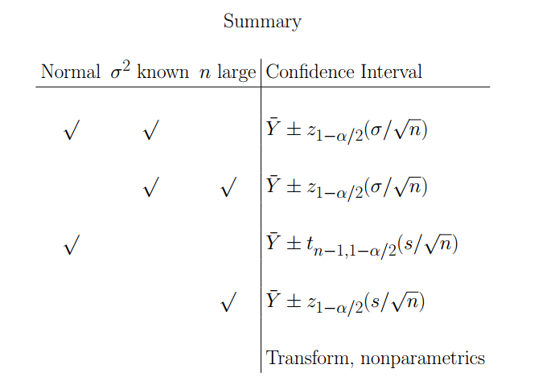
Para CI del promedio
Ejemplo: método no paramétrico Bootstrap
Fuente: Hudgens M

Slide 31
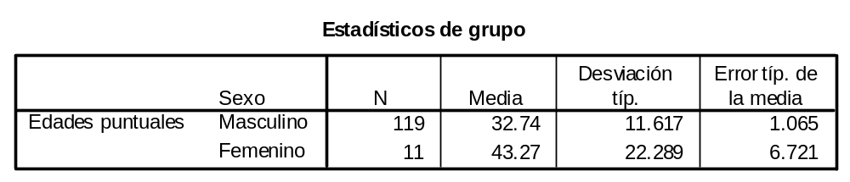
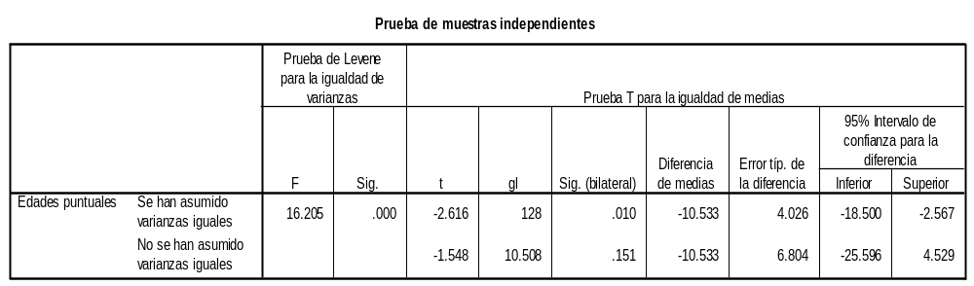
II. Intervalo de Confianza para la diferencia de medias entre dos
muestras independientes:

Slide 32
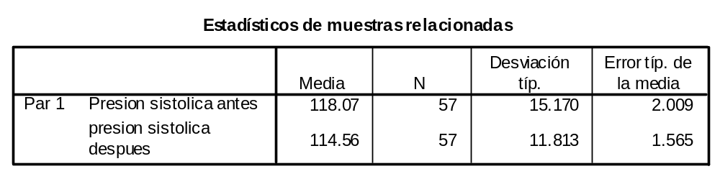
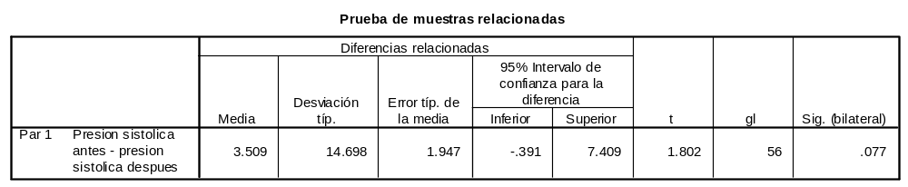
III. Intervalo de Confianza para la diferencia de medias entre dos
muestras aparedas:

